Slide 1
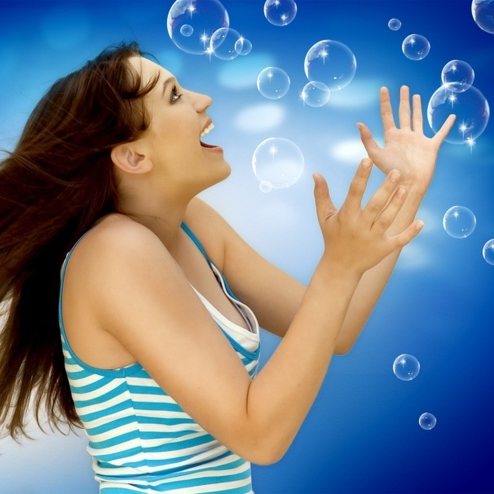
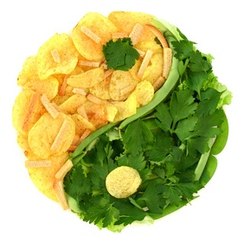
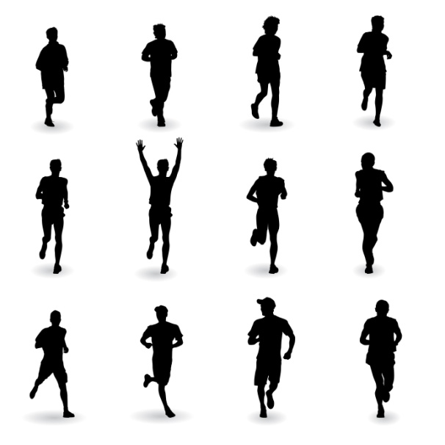
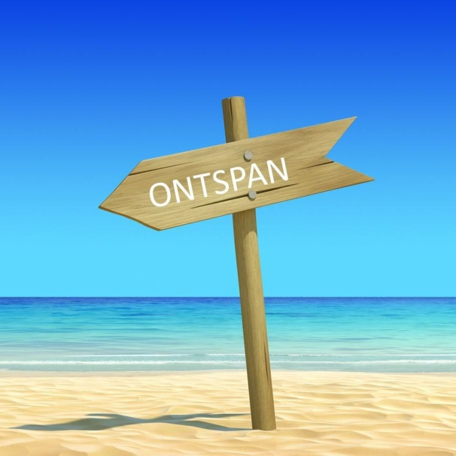
10
Bewustwording ademhaling
Fysiek voeding
Bewustwording voeding
Fysiek ademhaling
0
Fysiek ontspanning
Bewustwording beweging
Fysiek beweging
Bewustwording ontspanning

Slide 2
De adem creëert ontspanning door het loslaten van teveel prikkels en spanning in het lichaam in de vorm van een ontspannen uitademing. Een ontspannen lichaam maakt een volledige ademhaling mogelijk.
Breathfulness
als weg naar een verruimd leven

Slide 3
Breathfulness
als weg naar een verruimd leven
De adem is de voeding, de inspiratiebron, voor je gehele wezen en helpt om contact te maken met het lichaam en te voelen welke voeding je lichaam nodig heeft om vitaal te zijn en welke voeding teveel energie kost. Gezonde en energiegevende voeding is een krachtige basis voor een volledige ademhaling.

Slide 4
De adem brengt je middenrif in beweging, zodat alle informatie (prikkels, voeding etc.) verwerkt en verteerd kan worden. Daardoor komt energie vrij en het verlangen om meer in beweging te komen en deze energie te laten stromen wordt versterkt. Voldoende en op het lichaam afgestemde beweging is een stimulator voor een volledige ademhaling.
Breathfulness
als weg naar een verruimd leven

Slide 5
Breathfulness
als weg naar een verruimd leven
Juiste en gezonde voeding brengt energie in het lichaam om beweging mogelijk te maken. Beweging van het lichaam stimuleert de spijsvertering en darmwerking voor een optimale vertering.

Slide 6
Breathfulness
als weg naar een verruimd leven
Juiste en gezonde voeding is de brandstof voor je lichaam en zorgt dat er energie vrijkomt. Deze voeding kost geen extra energie, waardoor er ruimte overblijft om te ontspannen. Ontspanning zorgt ervoor dat bepaalde organen zoals bijvoorbeeld de bronchiën, maag en de darmen niet verkrampen, waardoor functiestoornissen voorkomen worden. Ontspanning zorgt er ook voor dat voeding niet gebruikt wordt als compensatie voor het onderdrukken van onaangename gevoelens en stress.

Slide 7
Breathfulness
als weg naar een verruimd leven
Beweging zorgt voor doorstroming, wanneer er onvoldoende beweging is ontstaat er stagnatie en raakt alles verstopt. Energie hoopt zich op, overtuigingen worden starre patronen, emoties kunnen niet meer stromen en worden blokkades, spieren verharden en er ontstaat chronische spanning. Maar het leven is als yin en yang en vraagt om een balans tussen inspanning en ontspanning. Door optimale beweging kan het weer stromen, wordt de spanning ontladen en wordt een natuurlijke aanwezigheid van ontspanning gecreëerd, zowel in je lichaam als in je geest.

Slide 8
Ontspanning is een gevolg van de drie andere pijlers of kan juist een aanjager en stimulator zijn voor de andere drie pijlers.
Breathfulness
als weg naar een verruimd leven

